Slide 1
校园净水机
尾水回收系统

Slide 2
目录
项目背景
系统设计方案
01
02
CONTENTS
理论计算与数据支撑
工作原理与流程
03
04
项目价值与意义
总结与展望
05
06

Slide 3
项目背景
01

Slide 4
净水机浪费现状
单台设备日均尾水量大
全校设备浪费总量惊人
现有处理方式粗放
据某高校后勤数据，校园标准净水机日均产尾水约80升，相当于50名学生单日饮水量，全年浪费超29吨。
以一所万人高校为例，若配备50台净水机，年尾水排放量可达1450吨，足够填满6个标准游泳池。
多数校园直接将净水机尾水排入下水道，某大学城抽样显示，该类废水占校园生活污水排放量的12%。

Slide 5
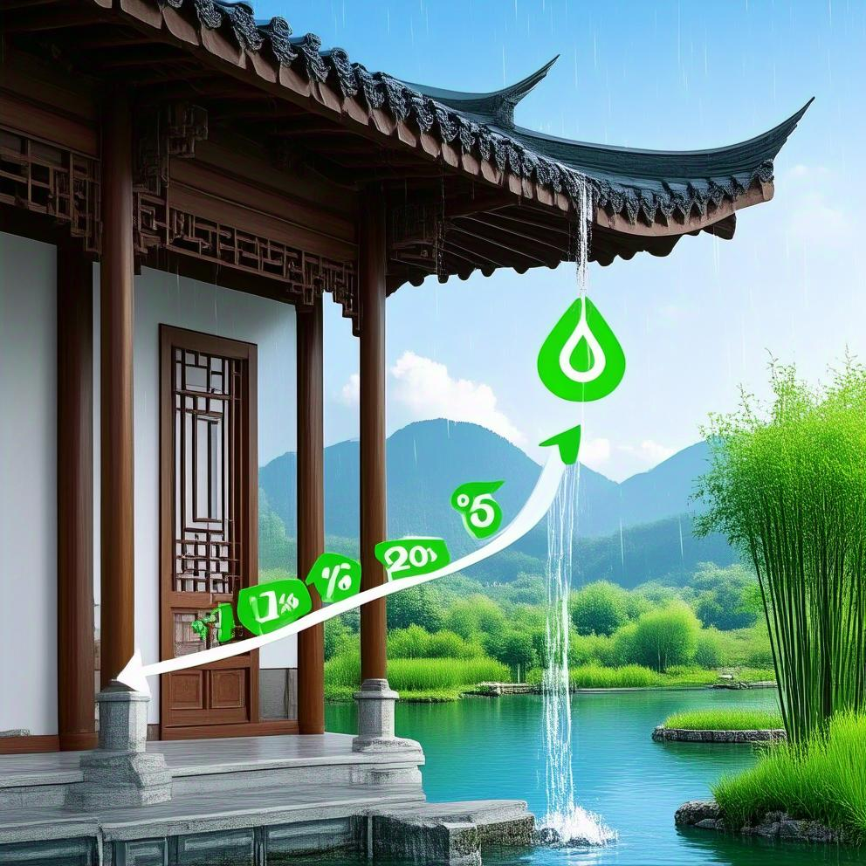
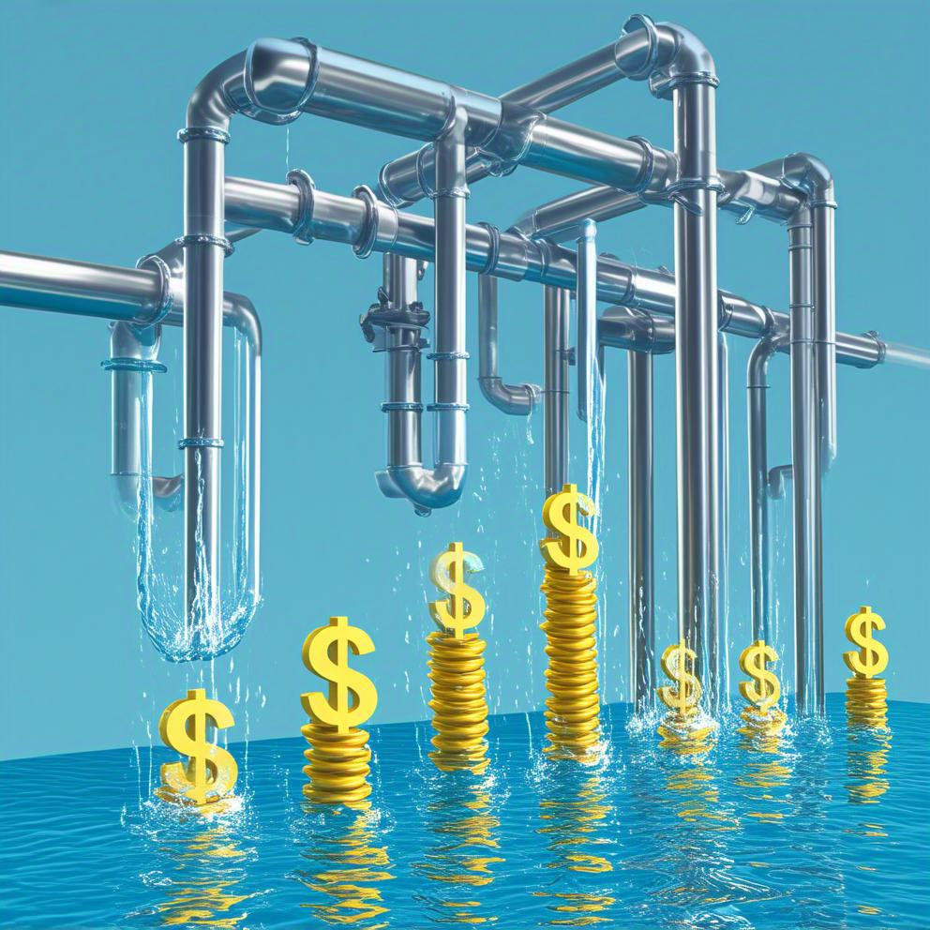
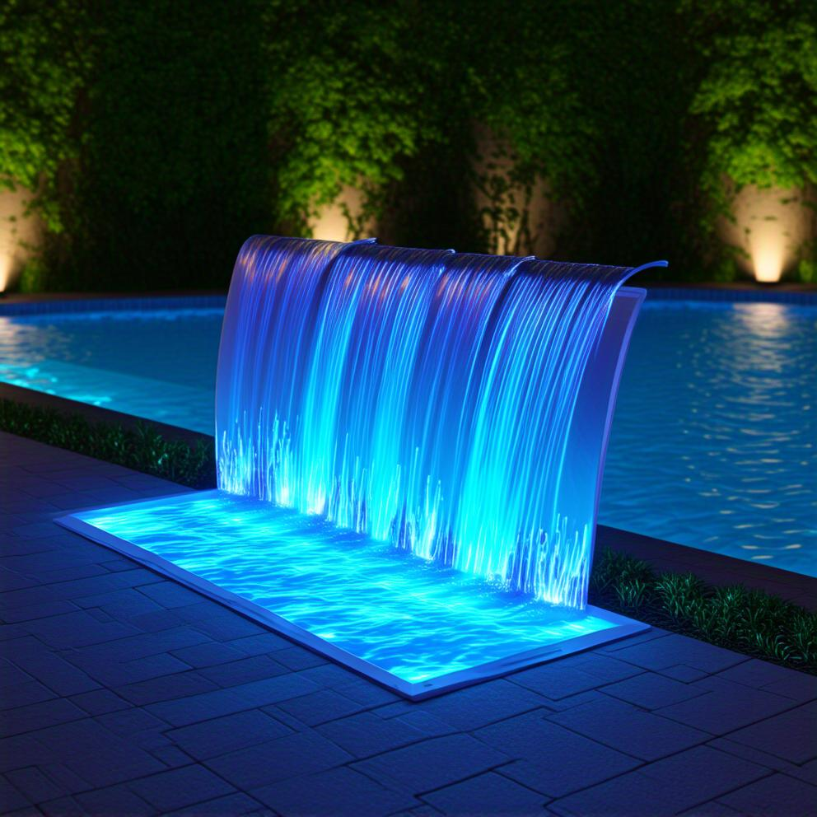
项目开展必要性
响应国家节水政策号召
降低校园运营成本压力
提升学生环保素养
教育部数据显示，全国高校年用水量超15亿吨，推广尾水回收可使单校节水率提升15%-20%，贴合"十四五"节水型社会建设要求。
某高校安装净水机尾水回收系统后，每月减少自来水采购支出约8000元，年节约水费近10万元。
通过在回收系统旁设置实时数据显示屏，展示每日节水量相当于多少个标准泳池，增强学生节水直观认知。

Slide 6
系统设计方案
02

Slide 7
核心设计思路
智能传感动态调控
搭载物联网流量传感器，实时监测尾水排放量，当瞬时流量超30L/min时自动启动分流装置。
模块化分级处理技术
多场景梯级利用
采用预处理+深度过滤双模块设计，如深圳某高校试点中，尾水经PP棉+活性炭过滤后，浊度降至0.5NTU以下，符合绿化灌溉标准。
构建"初级过滤-绿化灌溉-冲厕用水"三级利用体系，上海交通大学试点实现尾水再利用率达82%。

Slide 8
电气控制设计
智能传感器选型
选用上海某企业生产的TDS传感器，实时监测尾水水质，当数值低于150ppm时自动触发回收泵启动，响应时间≤2秒。
PLC控制系统搭建
采用西门子S7-1200系列PLC，编写逻辑控制程序实现尾水回收、反冲洗等流程自动化，支持远程故障诊断。
安全保护模块设计
配置过流保护、液位报警、漏电保护等装置，参考某高校实验室净水系统标准，确保设备运行安全，年故障率控制在5%以内。

Slide 9
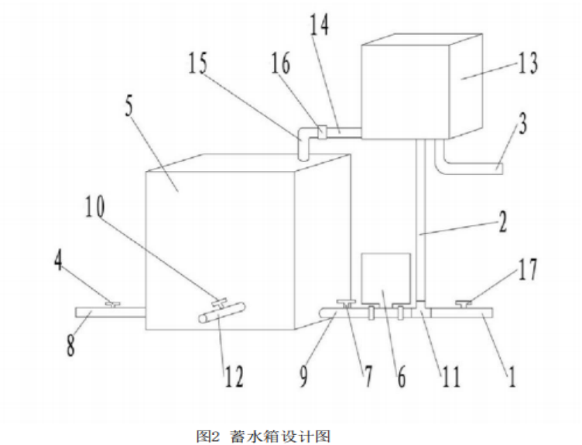
机械部分设计
尾水收集管道设计
储水罐结构设计
加压泵选型
采用PVC-U材质管道，管径50mm，沿净水机底部暗装，参考某高校案例，管道倾斜度3°确保尾水自流。
选用304不锈钢材质圆柱罐，容量50L，顶部设透气孔，底部安装排污阀，借鉴沁园净水设备储水设计。
配备格兰富CM1-3系列微型加压泵，功率370W，扬程12m，流量1.5m³/h，满足校园绿化灌溉水压需求。

Slide 10
理论计算与数据支撑
03

Slide 11
水资源数据
校园净水机尾水排放量
校园用水缺口数据
尾水回收节水效益
某高校调查显示，单台RO反渗透净水机日均产尾水约80L，全校50台年排放量达1460吨，相当于3个标准泳池水量。
据教育部统计，我国高校日均人均生活用水量150L，北方某高校旱季月缺水超2000吨，影响绿化灌溉与公共卫生清洁。
深圳某中学试点表明，回收净水机尾水用于冲厕、浇花，单月节水300吨，年节省水费约1.8万元，节水率达35%。

Slide 12
尾水箱参数设计
容量计算与选型
以某高校500人宿舍楼为例，按日均尾水产生量1.2m³，设计水箱容量1.5m³，满足24小时连续回收需求。
材质与防腐设计
选用304不锈钢材质，参考上海某校园案例，内壁做钝化处理，确保水质安全，使用寿命达8年以上。
进出水管道规格
进水管道采用DN40 PVC管，出水管道为DN32，流速控制在1.2m/s，参考《建筑给水排水设计规范》要求。

Slide 13
工作原理与流程
04

Slide 14
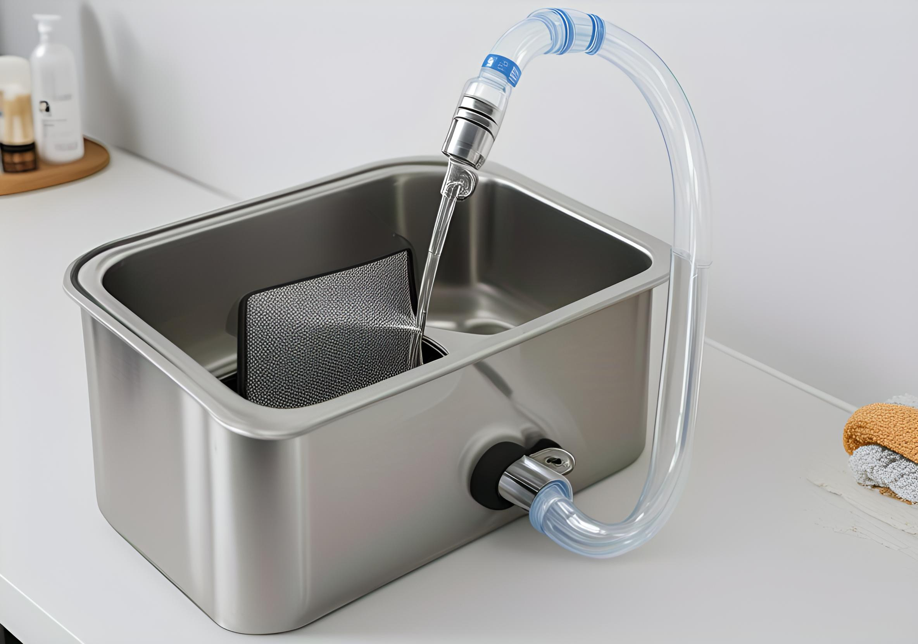
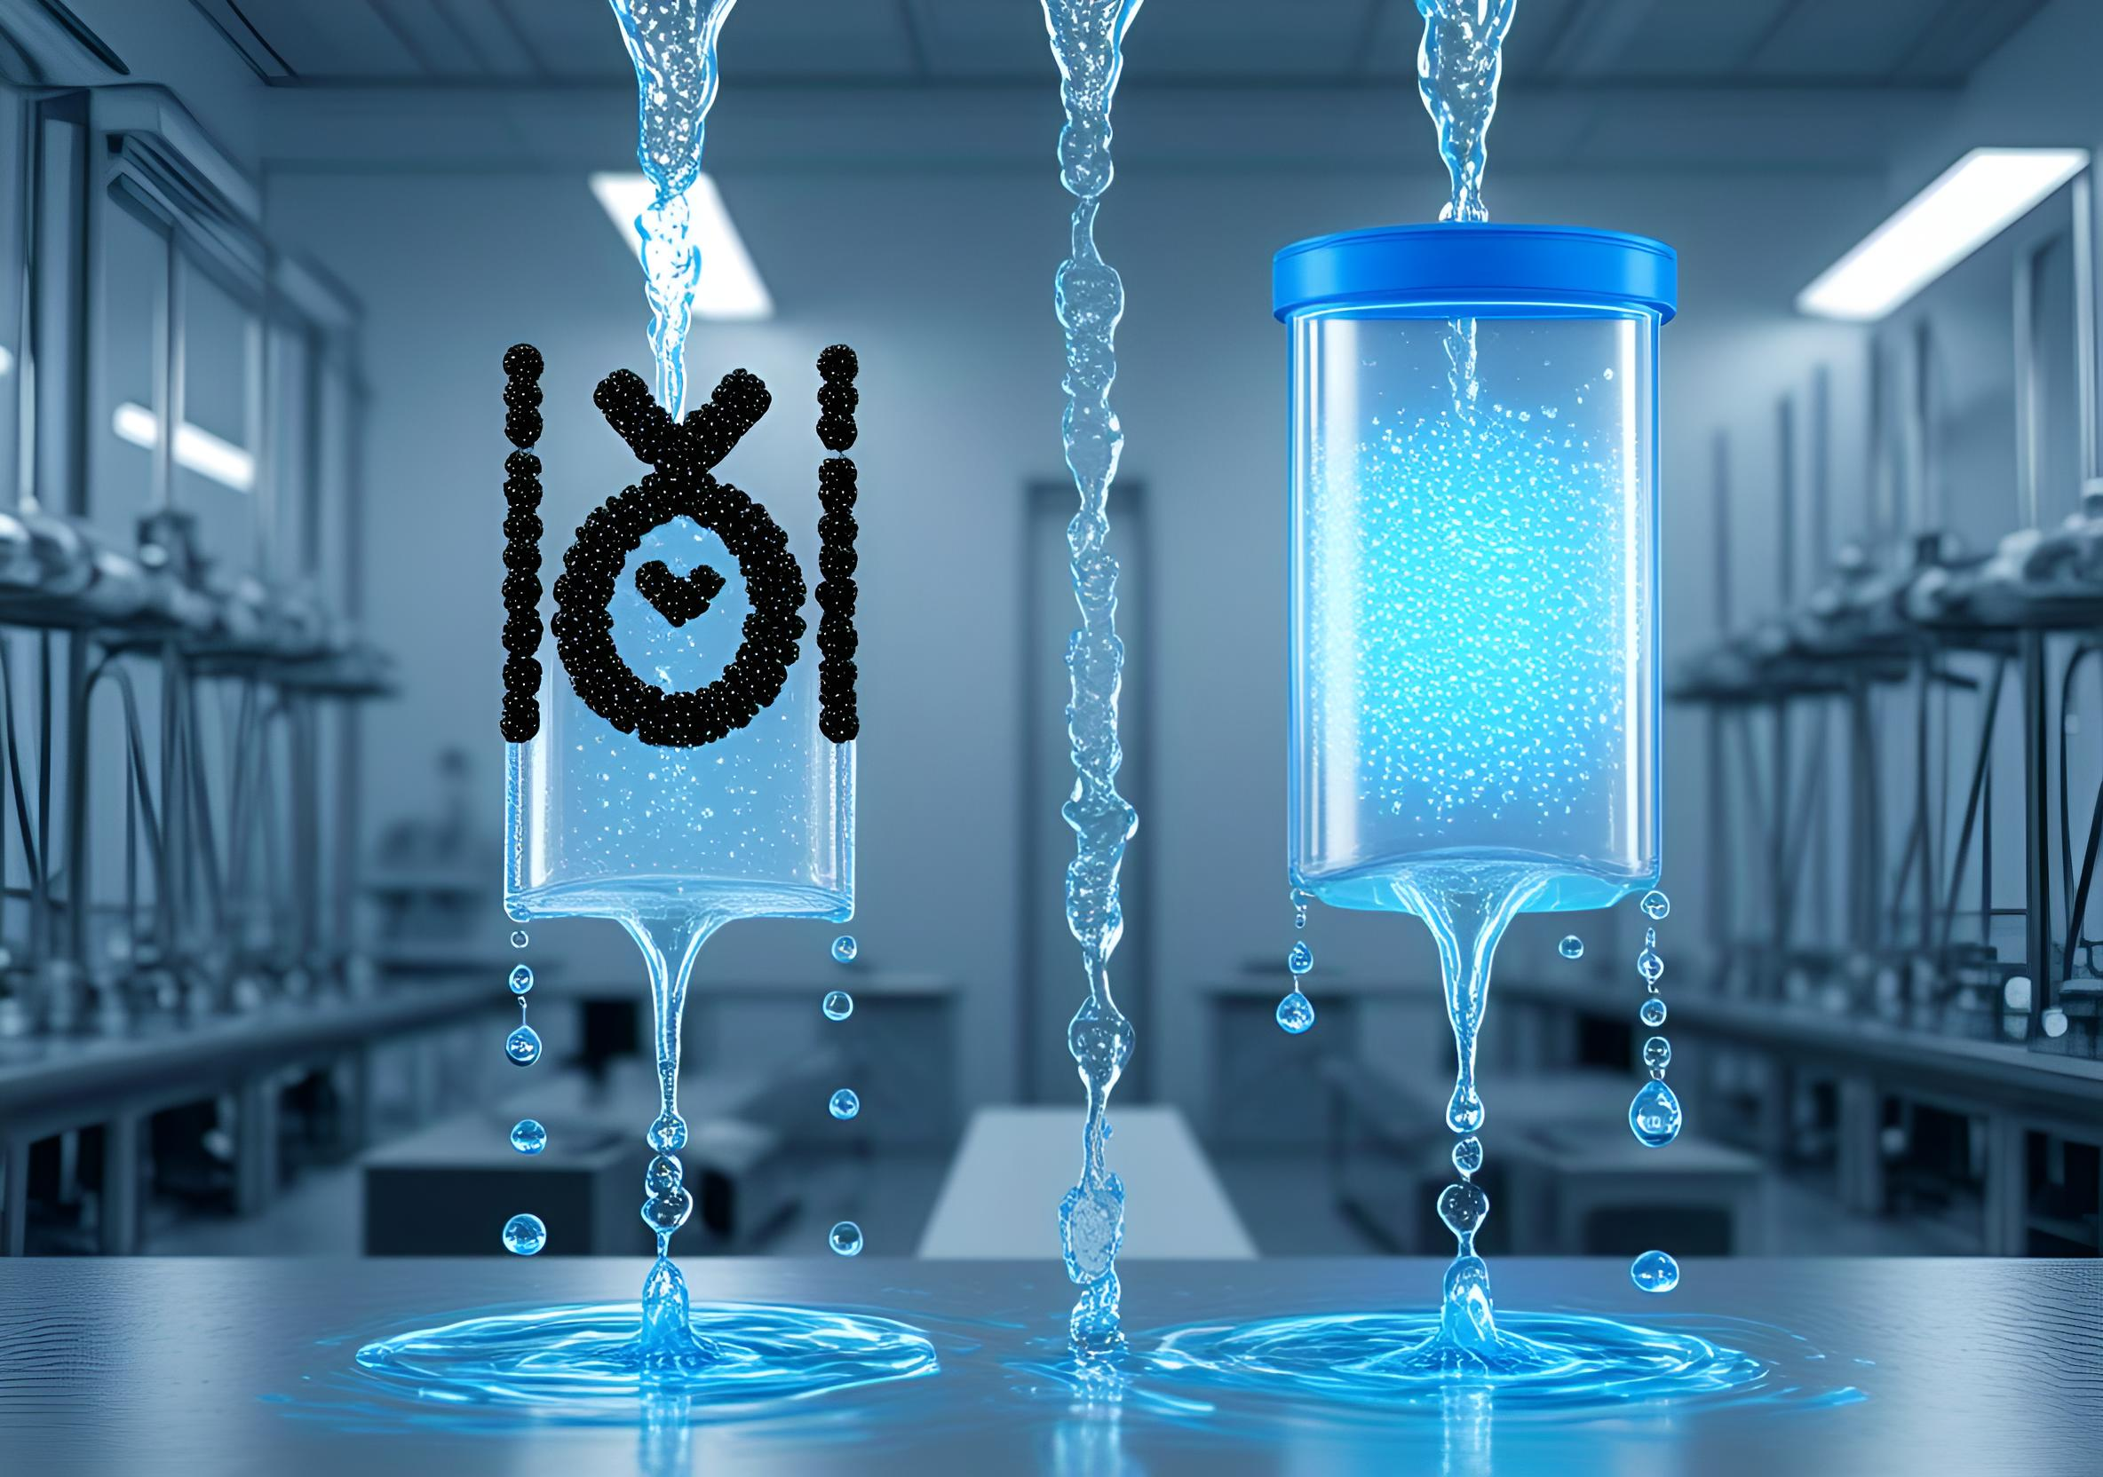

核心工作流程
尾水收集与初步过滤
水质净化处理
回用水加压输送
校园净水机产生的尾水通过专用管道汇集至储水箱，内置滤网去除泥沙等大颗粒杂质，如某高校日均回收尾水1.2吨。
采用活性炭吸附与超滤膜组合工艺，去除有机物和微生物，某案例中净化后水质浊度降至0.5NTU以下。
经变频水泵加压后，通过独立管网输送至校园绿化灌溉系统，某中学实现每日节水3000升用于草坪浇灌。

Slide 15
系统原理图解析
预处理模块结构
核心膜分离单元
智能控制系统组件
包含5μm精密过滤器与活性炭吸附层，如上海交通大学案例中，可去除尾水中90%以上的颗粒物与余氯。
采用海德能ESPA2型反渗透膜，在清华大学试点系统中，可将尾水回收率提升至75%，产水水质达饮用标准。
搭载PLC控制器与TDS传感器，如浙江大学系统实时监测水质，当浊度＞1NTU时自动启动冲洗程序。

Slide 16
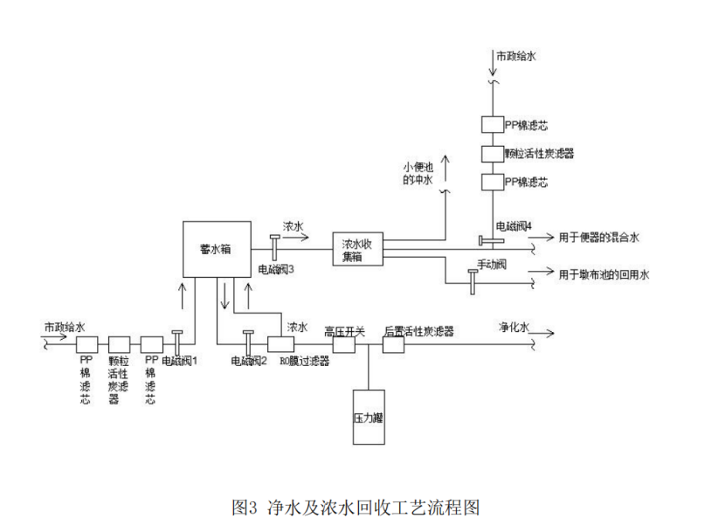
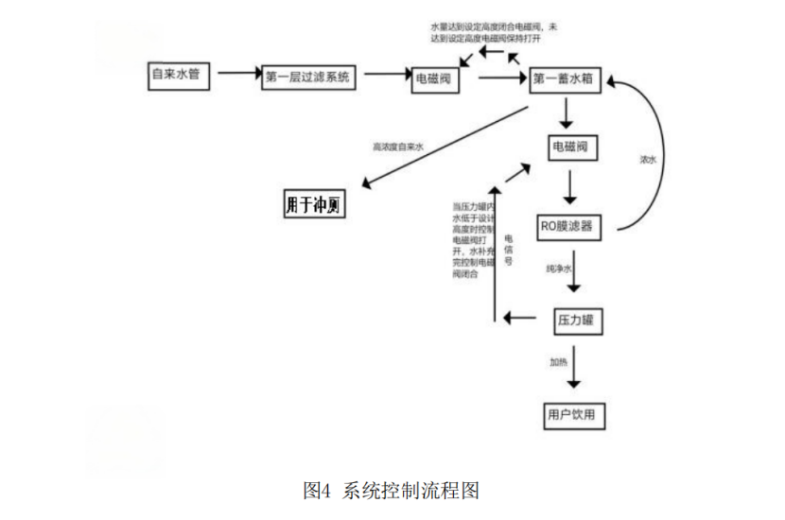

Slide 17
项目价值与意义
05

Slide 18
节水效益
降低校园自来水消耗
减少污水处理成本
提升水资源利用率
以某高校50台净水机为例，日均尾水回收量达20吨，年节水约7300吨，相当于36500名学生单日饮水量。
校园内每处理1吨废水需1.2元，回收系统年减少污水处理费约8760元，缓解后勤经费压力。
传统净水机制水率仅30%，回收系统将利用率提升至85%，单台机器日均多产可用水1.4吨。

Slide 19
经济社会价值
降低校园运营成本
推动绿色校园建设
某高校安装回收系统后，年节水1.2万吨，水费支出减少8.6万元，相当于20个教室半年的电费开支。
清华大学类似项目被评为“国家级节约型公共机构示范单位”，带动全国500余所高校跟进节水改造。

Slide 20
总结与展望
06

Slide 21
系统核心优势
高效节水能力
智能循环技术
低成本易维护
系统可回收净水机70%以上尾水，如某高校安装后月节水3000吨，相当于5000名学生一周饮水量。
采用物联网传感器实时监测水质，尾水经多层过滤后用于绿化灌溉，某中学应用后年节省水费8万元。
模块化设计降低安装难度，滤芯更换周期延长至3个月，维护成本比传统系统低40%，适合校园长期使用。

Slide 22



未来展望
智能化管理升级
多场景回收利用
校企合作研发
引入物联网技术，如海尔智慧水务系统，实时监测尾水水质流量，通过APP推送异常预警，提升回收效率30%。
参考深圳大学案例，将尾水用于校园绿化灌溉、卫生间冲水，年节水约2万吨，缓解用水压力。
与沁园集团联合开发低能耗回收设备，预计单台设备成本降低20%，适合大规模校园推广。

Slide 23
谢谢

